Slide 1
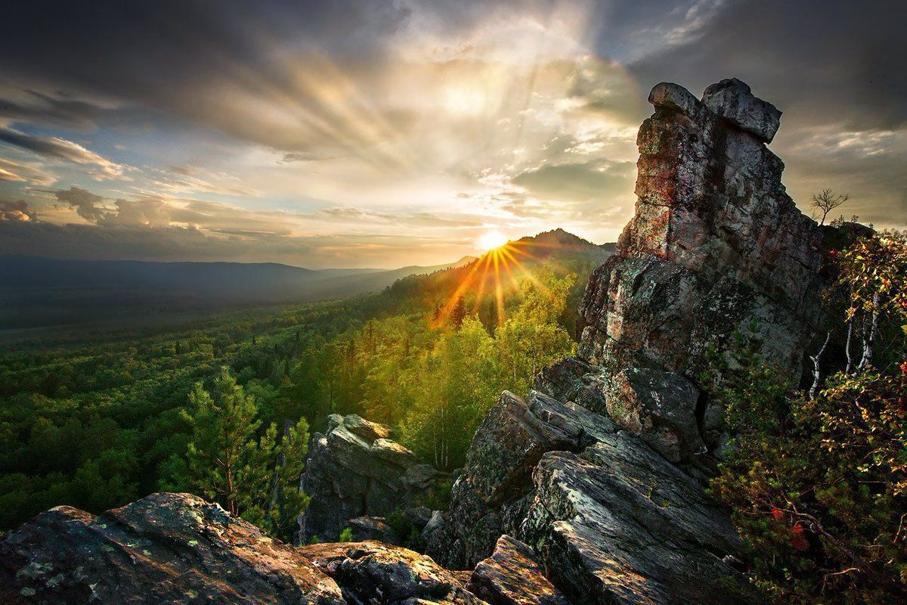

»

Slide 2


Дорогие ребята!
Вы читали книжку Павла Бажова
«Малахитовая шкатулка»?
Хотите правильно ответить на вопросы? Возьмите книгу в библиотеке !
Начало

Slide 3
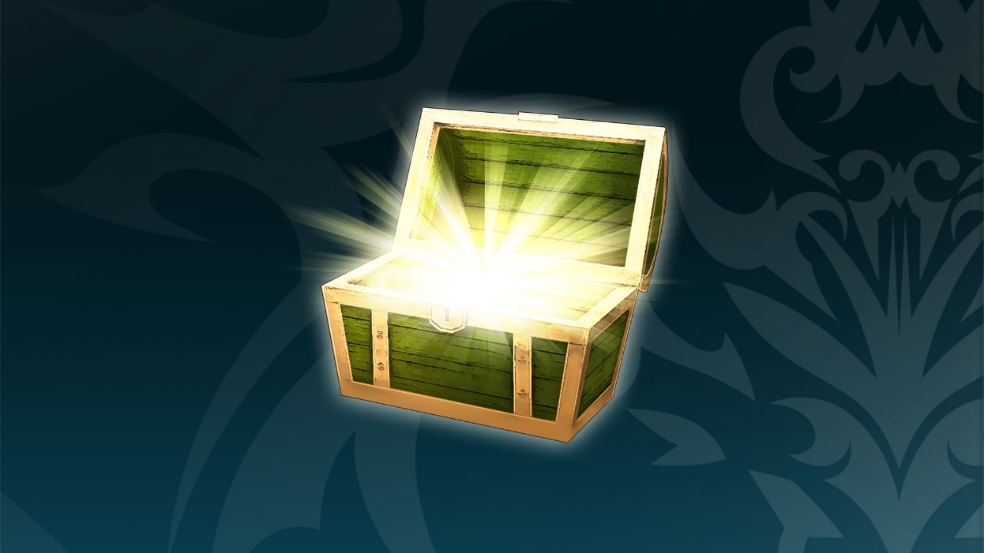



1
3
11
12
13
2
14
15
4
5
6
17
18
7
16
8
9
10
20
19

Slide 4
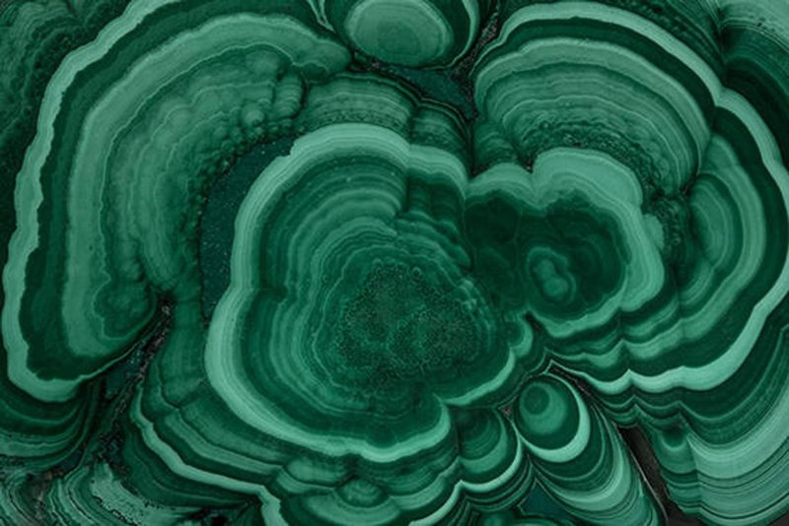
Вопрос 1
Что такое малахит?
Ткань
Дерево
Минерал

Slide 5
Молодец ! Правильно!
Вернутьтся к вопросам

Slide 6
Попытайся еще
Назад

Slide 7
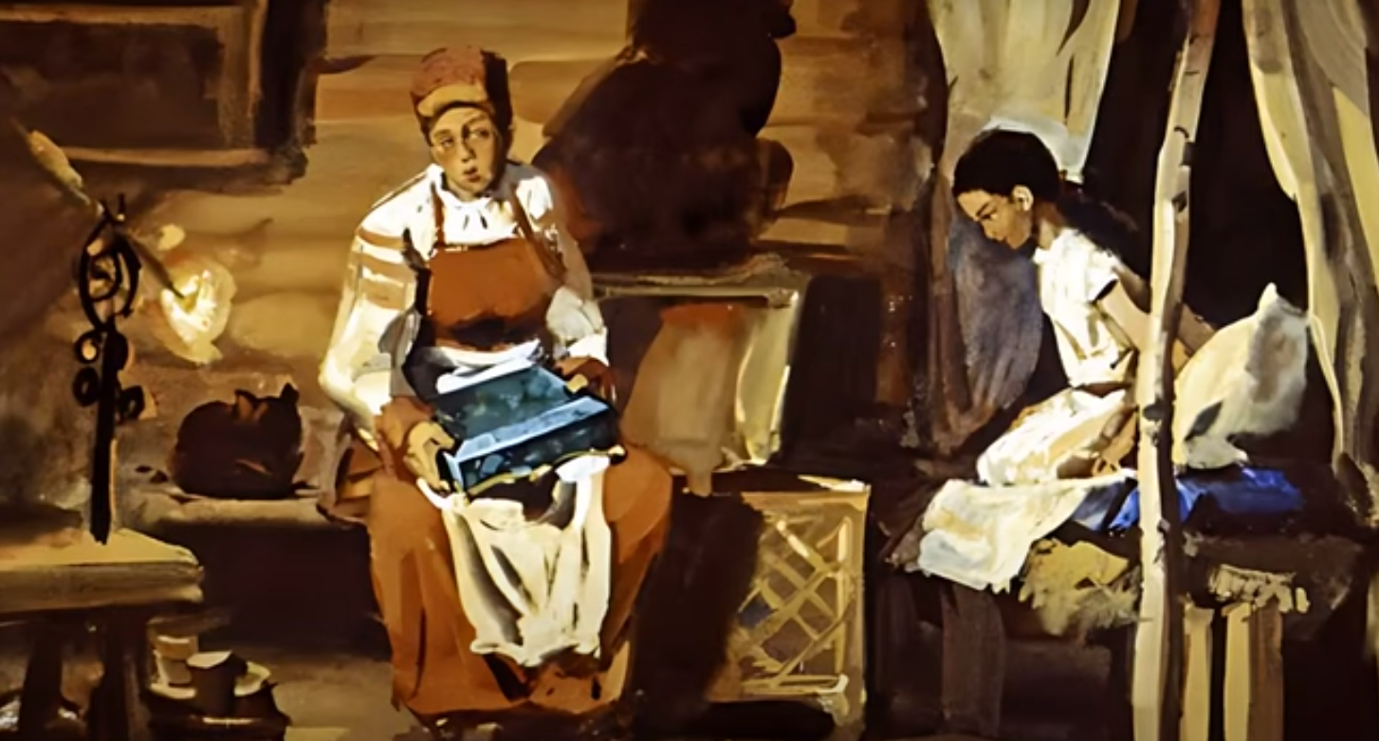
Вопрос 2
Кому подарила малахитовую шкатулку хозяйка Медной горы?
Степану
Василисе
Настасье

Slide 8
Попытайся еще
Назад

Slide 9
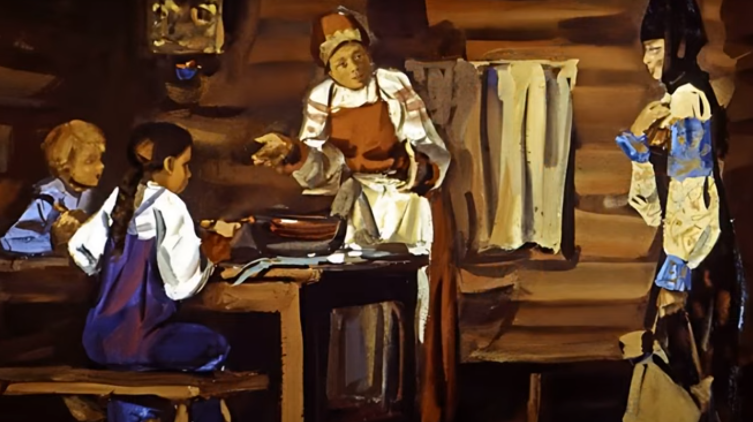
Вопрос 3
Что сделала Настасья с малахитовой шкатулкой?
Продала
Спрятала в сундук
Сдала в ломбард

Slide 10
Попытайся еще
Назад

Slide 11
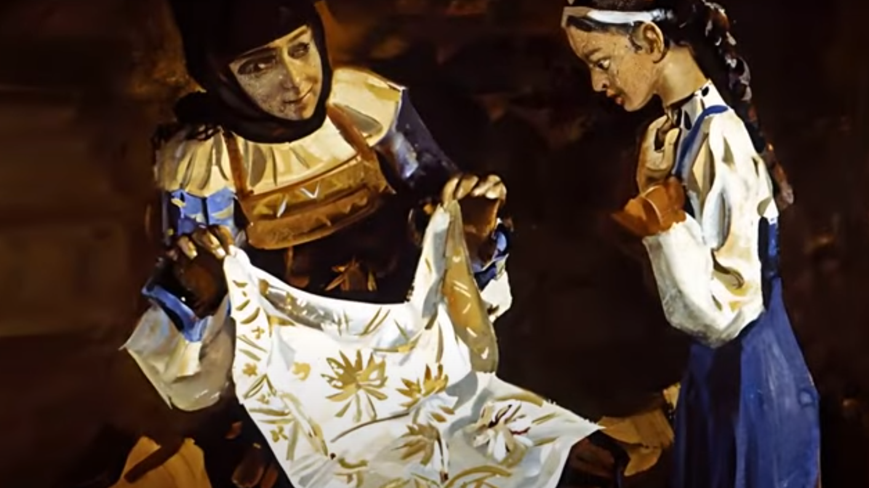
Вопрос 4
Почему Настасья задумалась о том, чтобы продать шкатулку?
Нужда заставила
Напоминала о Степане
Надоела

Slide 12
Попытайся еще
Назад

Slide 13
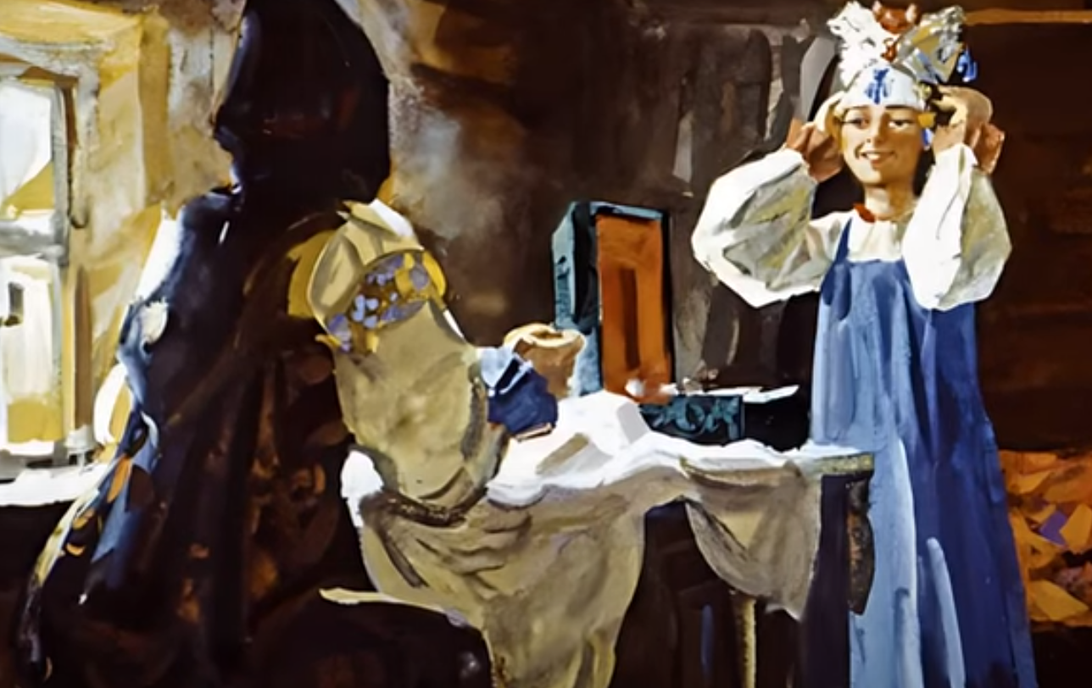
Вопрос 5
Сколько детей было у Степана?
Двое
Трое
Четверо

Slide 14
Попытайся еще
Назад

Slide 15
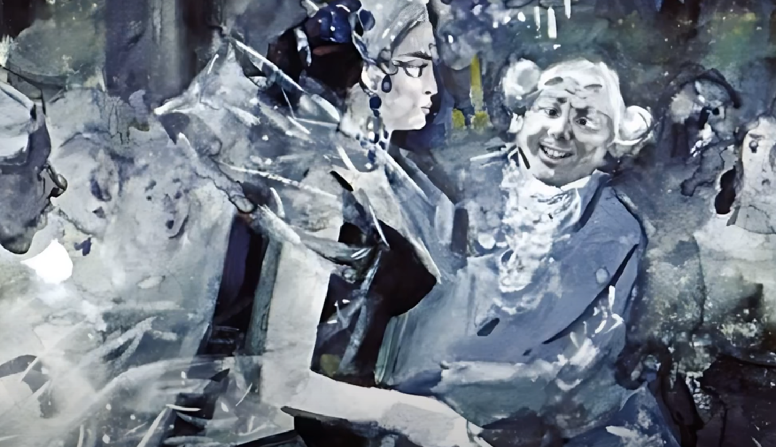
Вопрос 6
Как Степан называл дочку?
Загадка
Памятка
Напоминалка

Slide 16
Попытайся еще
Назад

Slide 17
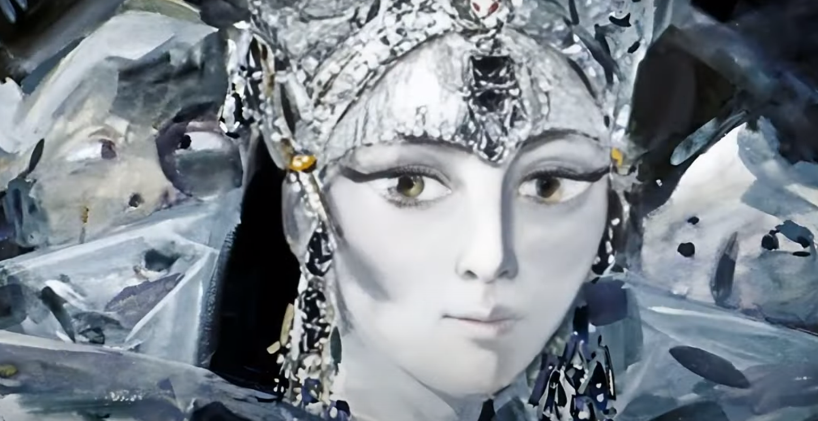
Вопрос 7
Чем любила заниматься Танюшка, когда дома одна оставалась?
Слушать музыку
Примерять украшения
Играть в телефоне

Slide 18
Попытайся еще
Назад

Slide 19
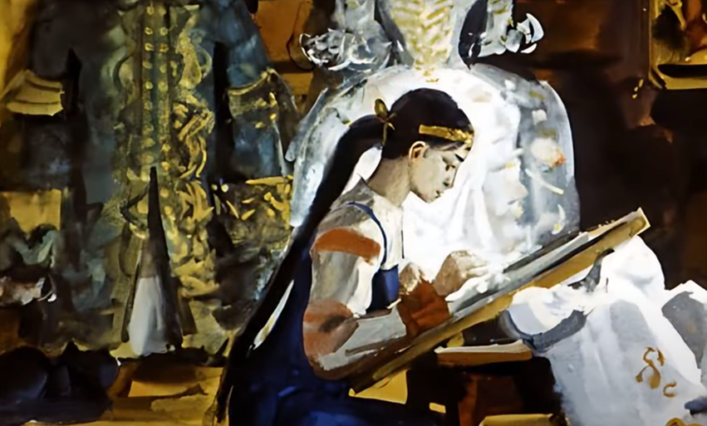
Вопрос 8
Что случилось с мужиком, который зашел в дом к Танюшке и топор схватил ?
Оглох
Ослеп
Онемел

Slide 20
Попытайся еще
Назад

Slide 21
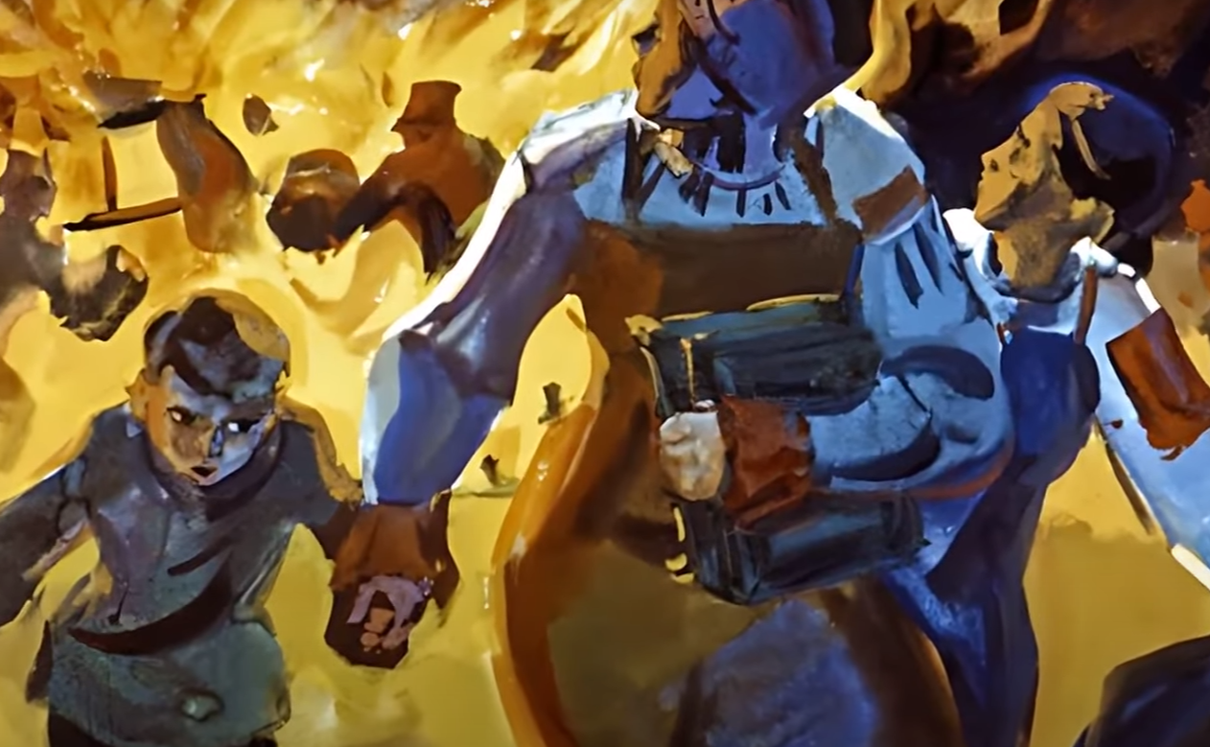
Вопрос 9
Зачем приходил мужик в дом к Настасье?
?
Шкатулку украсть
Милостыню просить
В гости

Slide 22
Попытайся еще
Назад

Slide 23
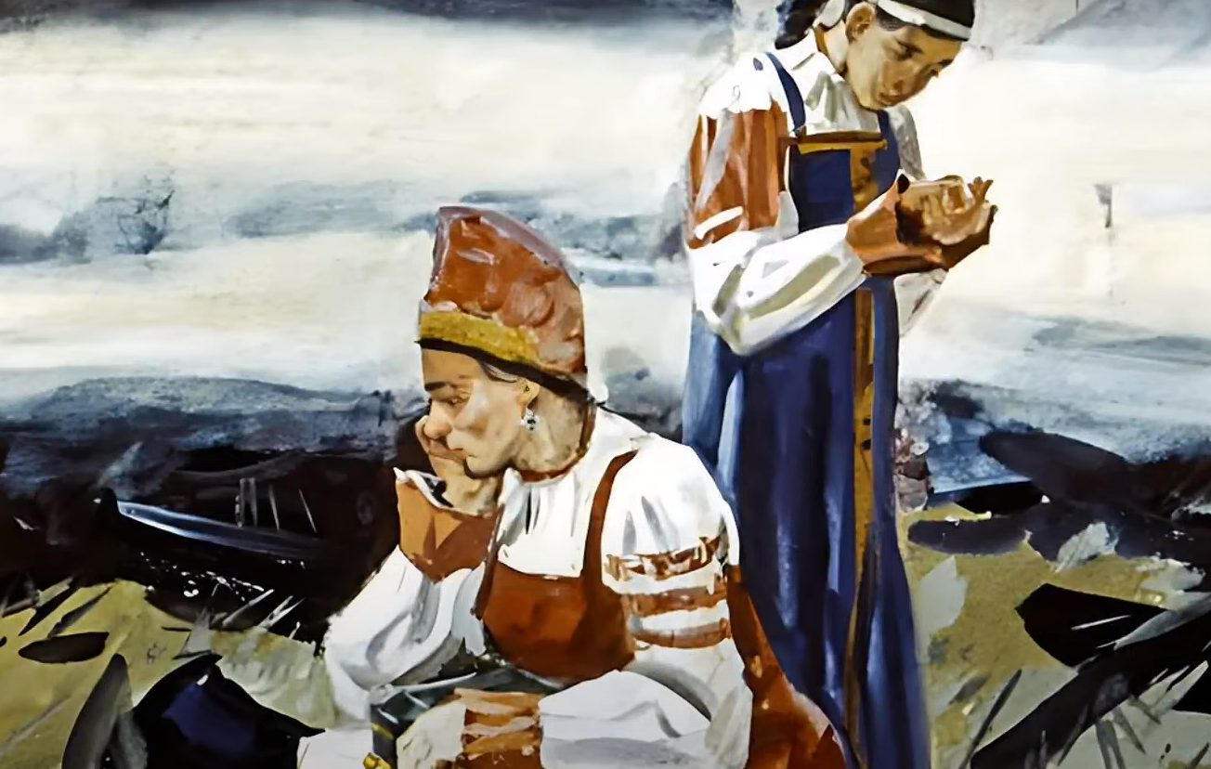

Вопрос 10
Что сделала Настасья со шкатулкой после того, как её украсть пытались?
Выбросила её
Спрятала её
Продала ее

Slide 24
Попытайся еще
Назад

Slide 25
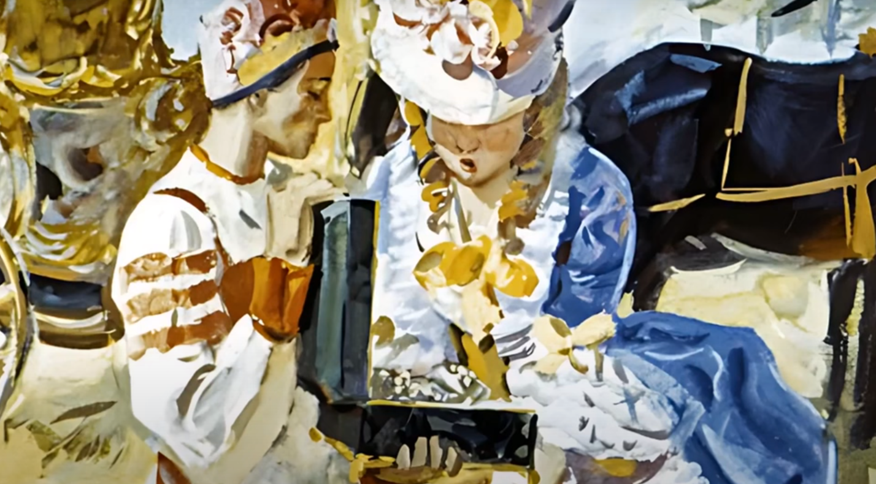
Вопрос 11
Кто научил Танюшку шелками и бисером шить?
Странница
Мать
Учительница

Slide 26
Попытайся еще
Назад

Slide 27
Вопрос 12
Что было надето на черноволосой красавице с зелёными глазами?
Бронежилет
Корона
Украшения, как у Танюшки

Slide 28
Попытайся еще
Назад

Slide 29
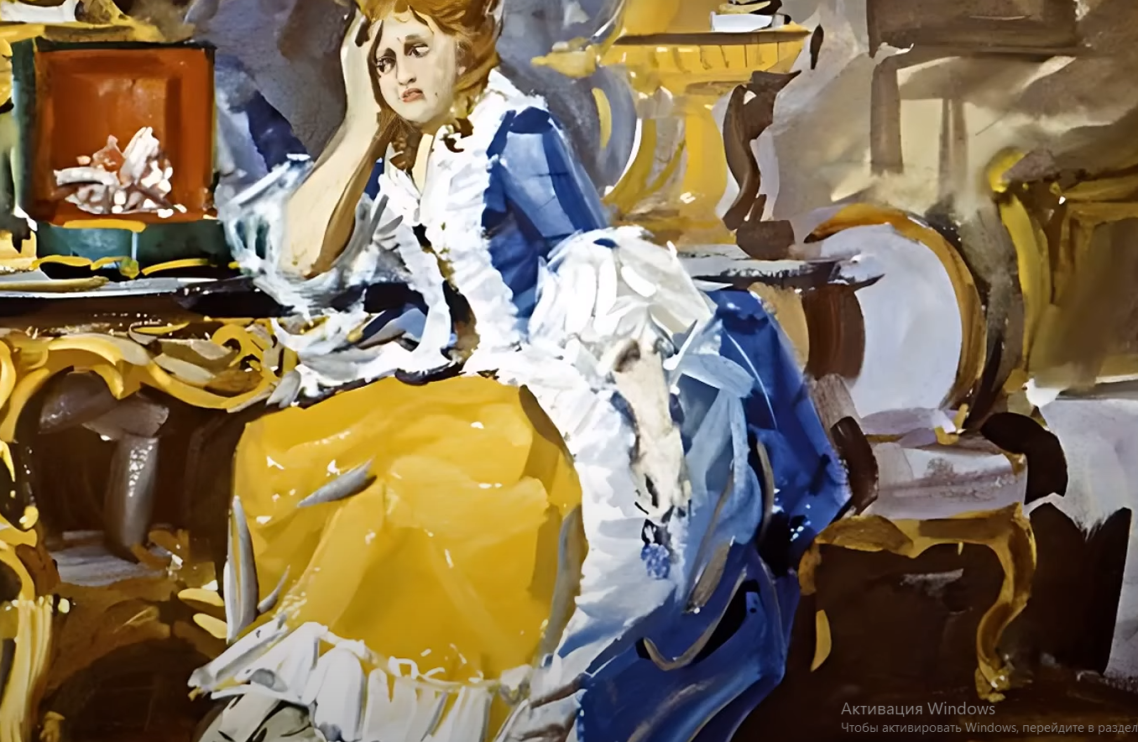
Вопрос 13
Чем Танюшка зарабатывала себе на жизнь?
Собирала грибы и ягоды
Рукоделием
Работала в поле

Slide 30
Попытайся еще
Назад

Slide 31
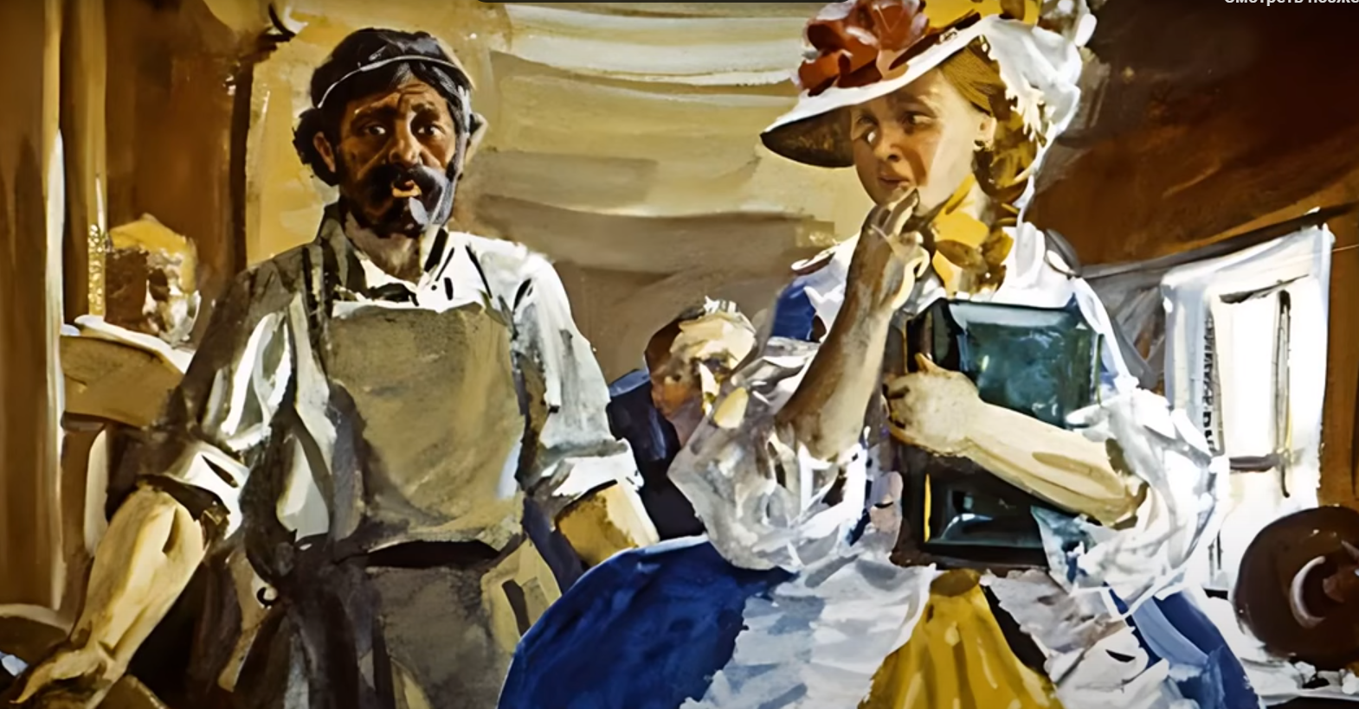
Вопрос 14
Что подарила на память Танюшке странница, которая у них в доме остановилась
Колечко
Пуговку
Смартфон

Slide 32
Попытайся еще
Назад

Slide 33
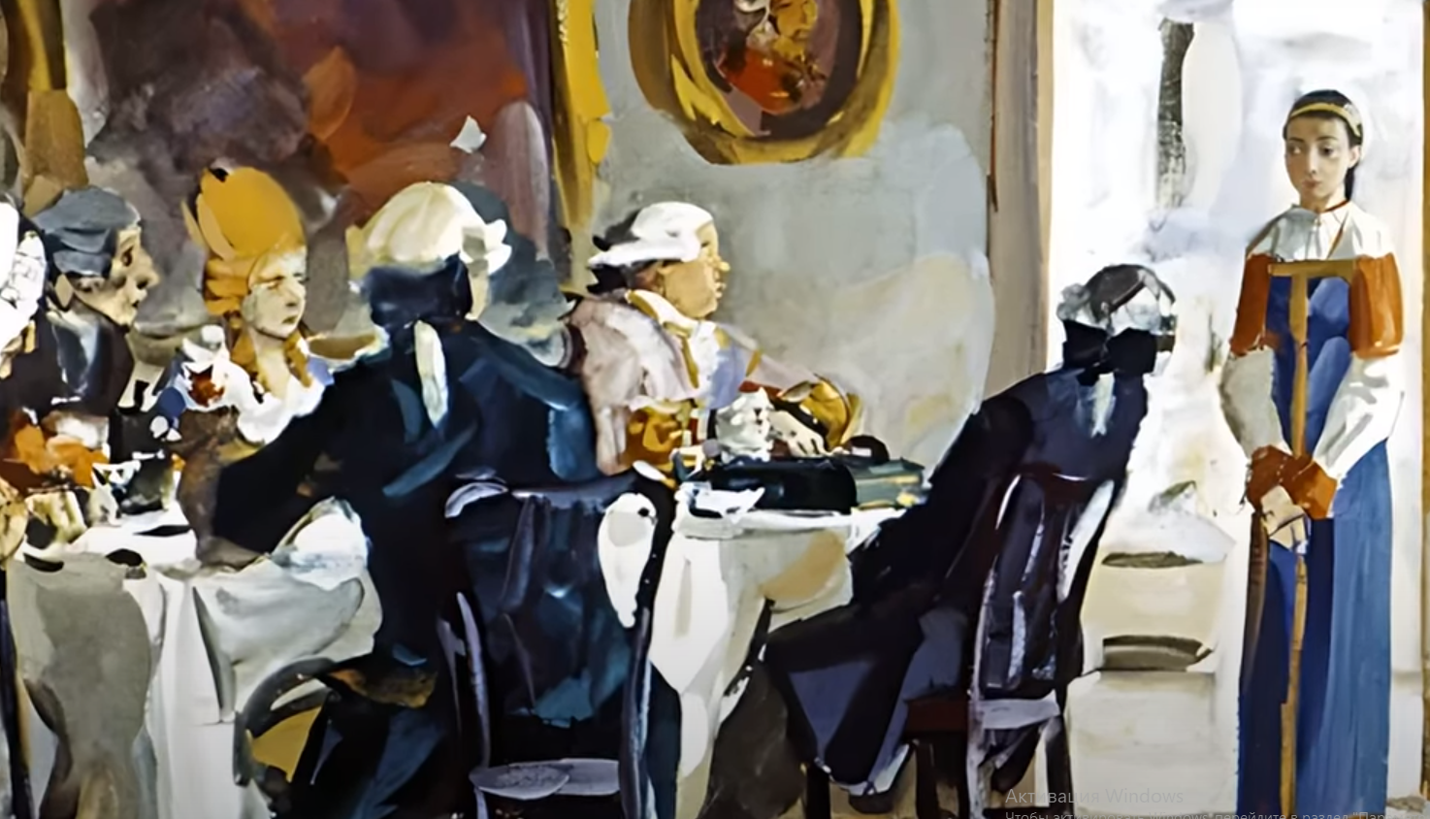
Вопрос 15
Почему Настасья решилась все-таки продать малахитовую шкатулку?
В доме произошел пожар
Боялась за Танюшку
Давали хорошую цену

Slide 34
Попытайся еще
Назад

Slide 35
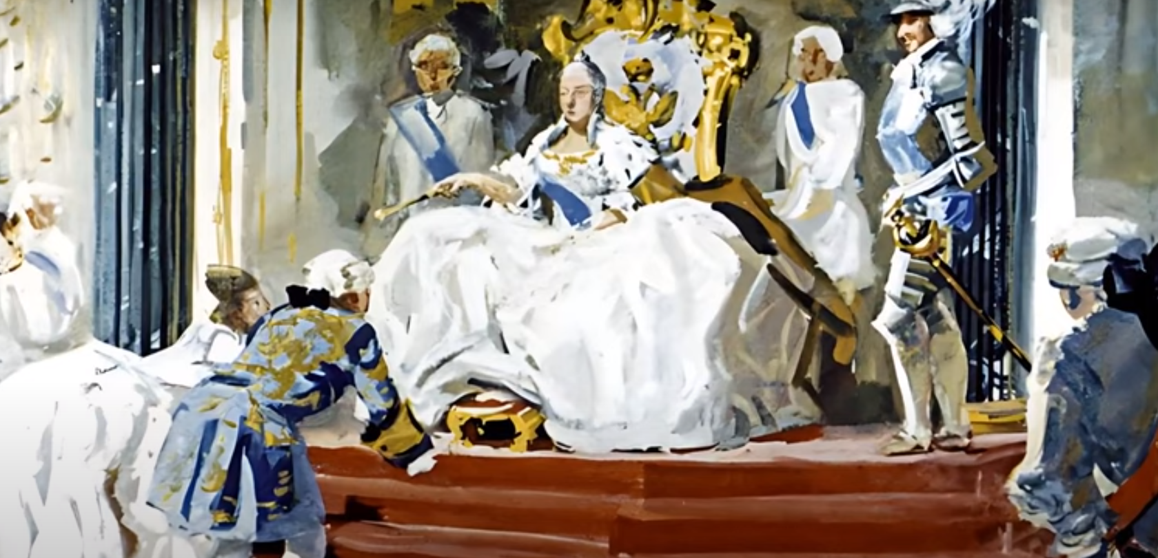
Вопрос 16
Кто купил малахитовую шкатулку?
Жена приказчика
Графиня
Императрица

Slide 36
Попытайся еще
Назад

Slide 37
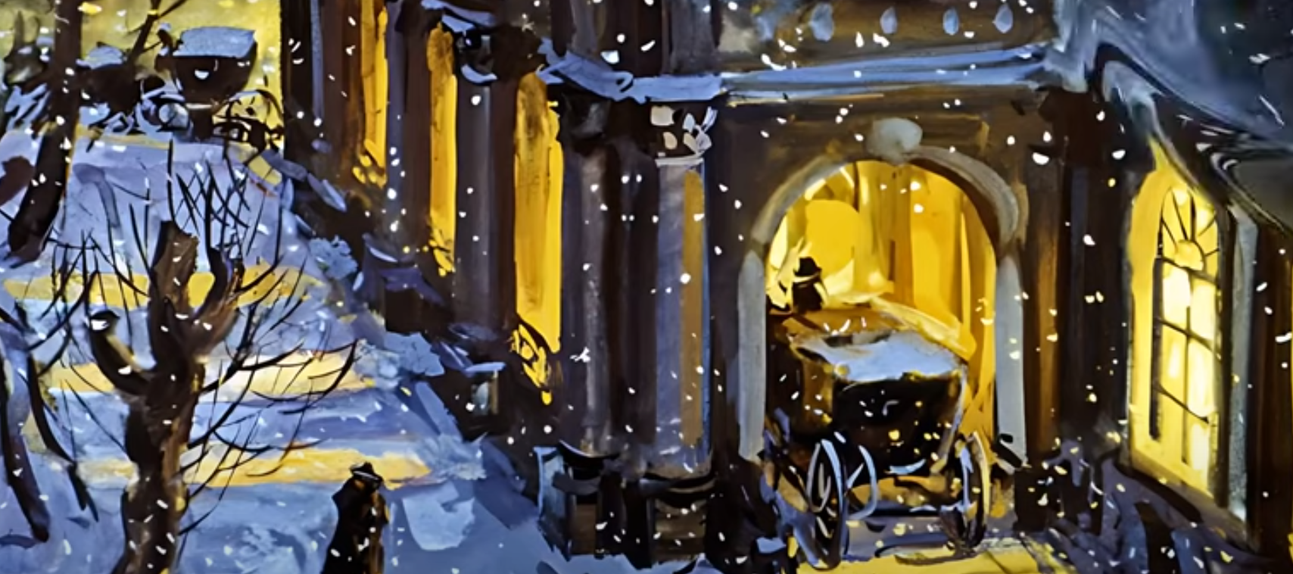
Вопрос 17
Что хотела сделать с украшениями новая хозяйка?
Вернуть хозяйке Медной горы
Спрятать
Подогнать по размеру

Slide 38
Попытайся еще
Назад

Slide 39
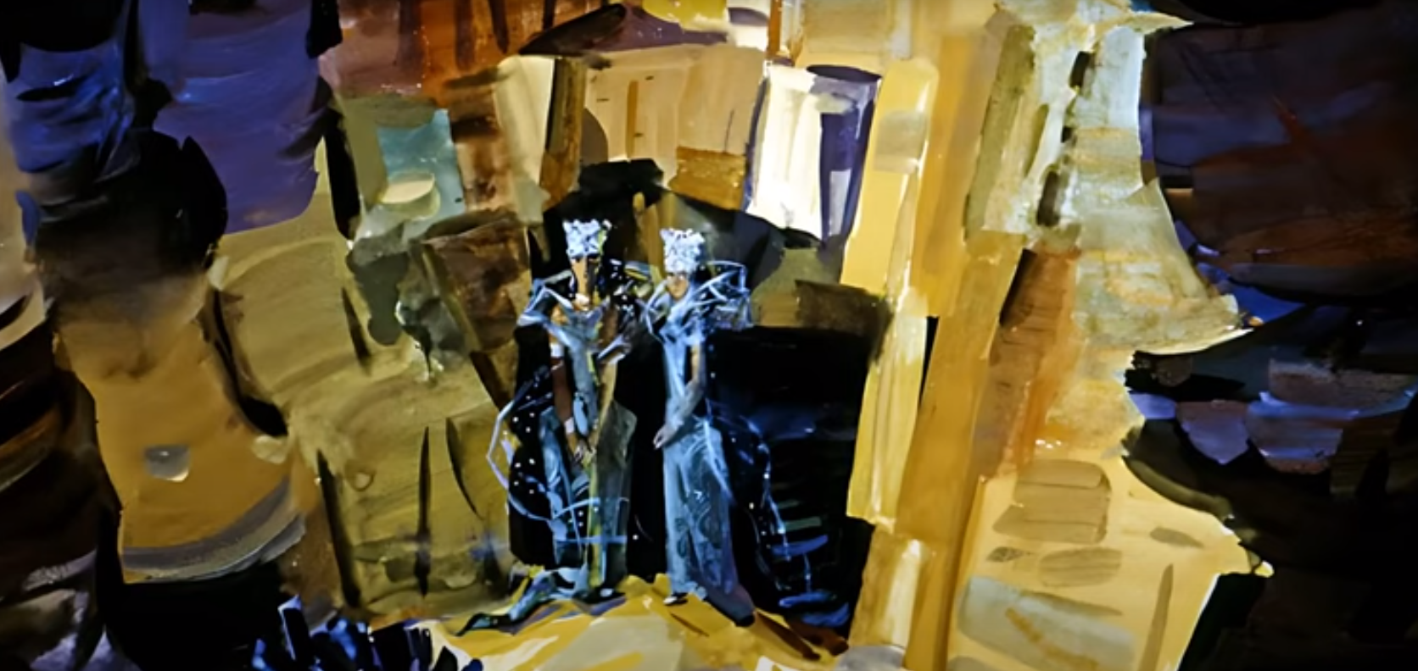
Вопрос 18
Чей портрет попросил вышить шёлком приказчик?
Танюшки
Своей жены
Своей дочери

Slide 40
Попытайся еще
Назад

Slide 41
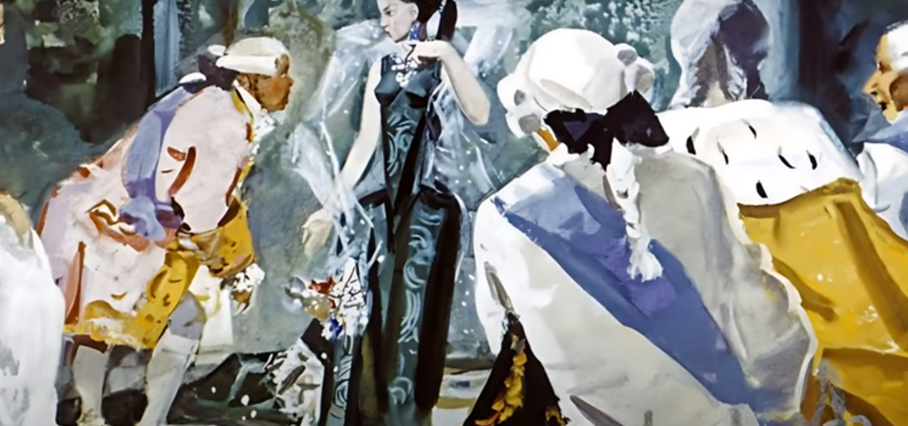
Вопрос 19
Что должен был сделать барин для того, чтобы Танюшка вышла за него замуж?
Привести аленький цветочек
Подарить малахитовую шкатулку
Показать ей царицу

Slide 42
Попытайся еще
Назад

Slide 43
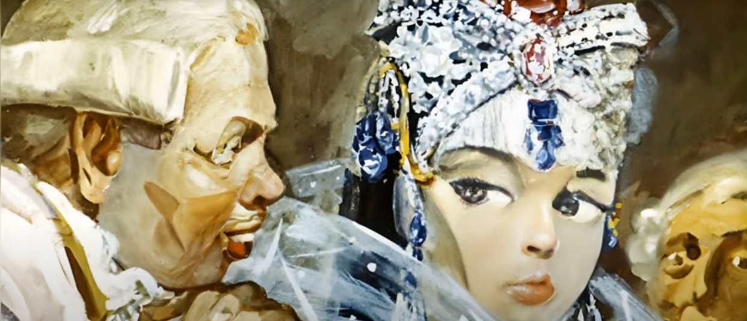
Вопрос 20
Что произошло с Танюшкой во дворце?
Вышла замуж за царя
Растаяла возле малахитовой стены
Царица спрятала ее в темницу

Slide 44
Назад

Slide 45

До встречи !!!!

